Slide 1


Программа для нормализации веса
«Fit body»

Slide 2

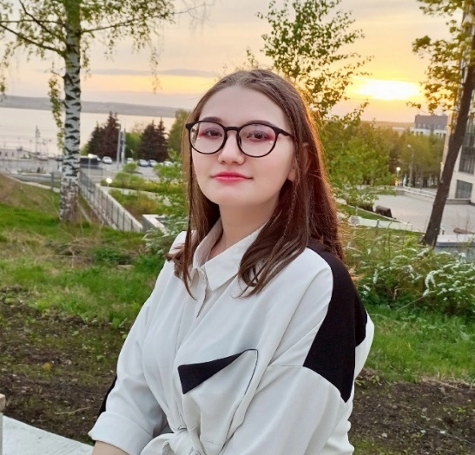
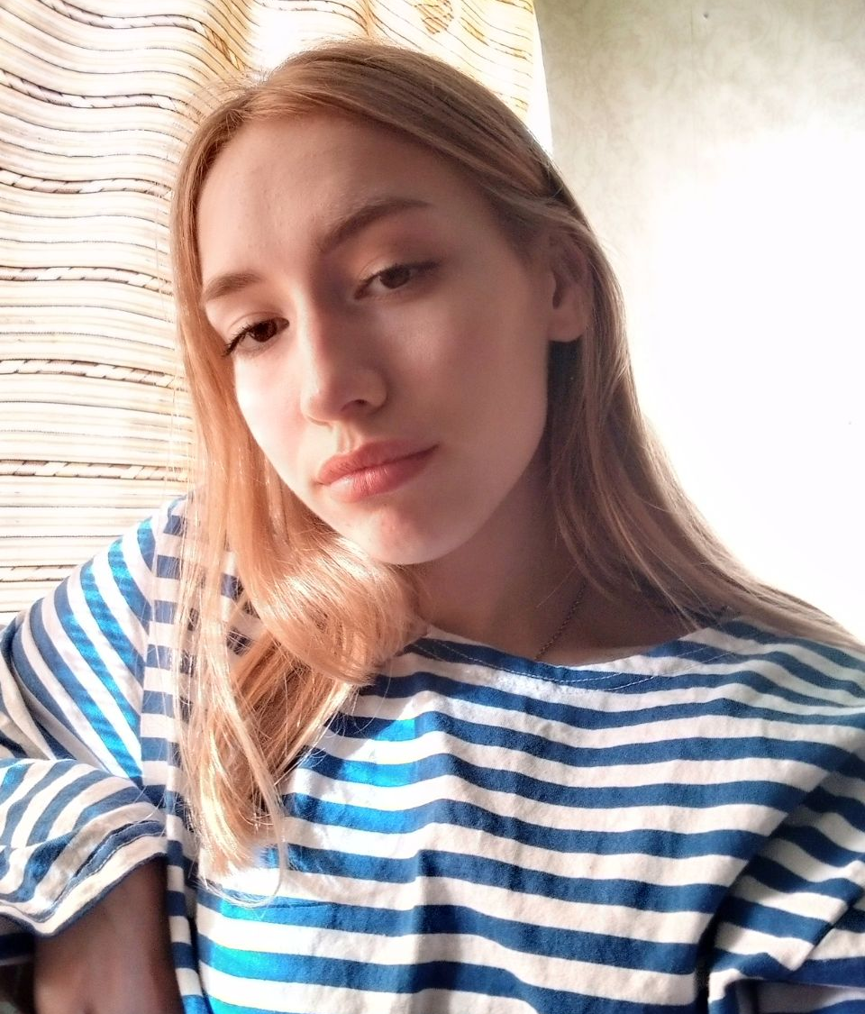
Команда проекта
Попова Юлия Андреевна.
Консультант и тренер.
Студент ИМИТиФ, УдГУ, Педагогического образования (с двумя профилями)
Опыт ведения бизнеса ( совместные покупки г. Чайковский)
Прохождение курса “Инструктор групповых программ”
Коробейникова Дарья
Сергеевн.
Руководитель проекта

Slide 3
Проблема
Люди, желающие вести здоровый образ жизни и нормализовать свой вес
Существует миллион диет и комплексов физических упражнений для тех, кто очень хотят сбросить вес. Это и не удивительно, ведь многие страдают именно из-за лишнего веса. А вот для худых людей, желающих поправиться, написано мало чего полезного.
Решение проблемы
Разработка мобильного приложения - программы для нормализации веса. В нашем проекте мы даем людям информацию, которая им необходима для коррекции фигуры, а также предлагаем специальный комплекс тренировок по решению их проблемы.

Slide 4
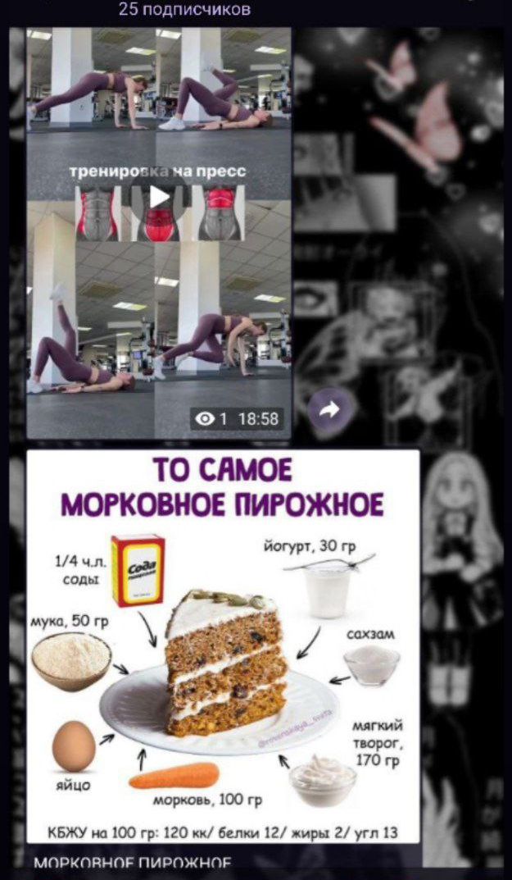
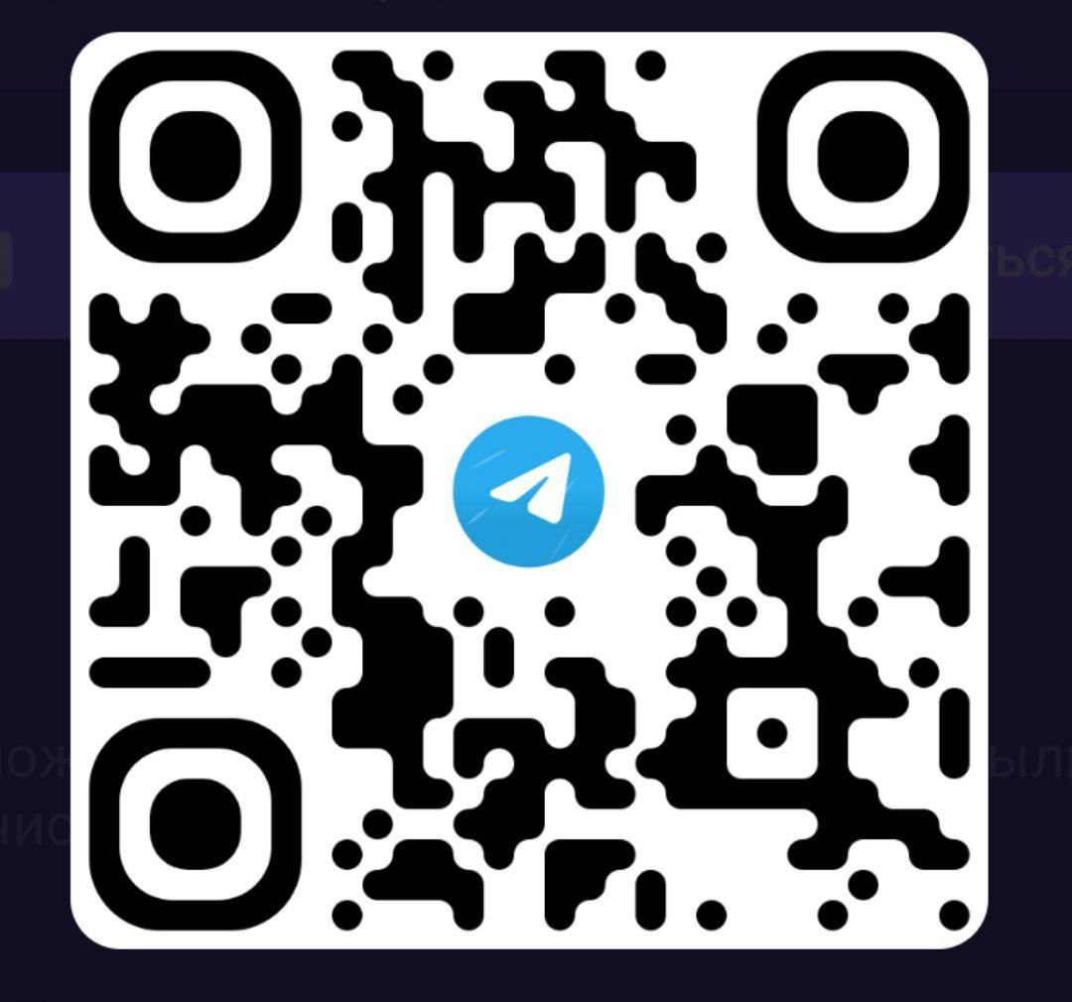
О проекте.
Что есть сейчас.
Покупая курс, человек получает доступ к телеграмм каналу, в котором он проходит тест, а потом по результатам теста ориентируется какие виды тренировок и какое питание подходят именно для него.
На данный момент уже создан телеграмм канал, в котором каждый день выходят посты с тренировками, рецептами.

Slide 5


Роль проекта в обеспечении технологического суверенитета страны
Роль | Оценка
Инновационность (отметьте нужное) | Нет
Рынок НТИ (отметьте нужное) | TechNet SafeNet NeuroNet HomeNet | HealthNet SportNet WearNet EduNet
Сквозные технологии | Беспроводная связь, искусственный интеллект (ИИ), и облачные вычисления

Slide 6
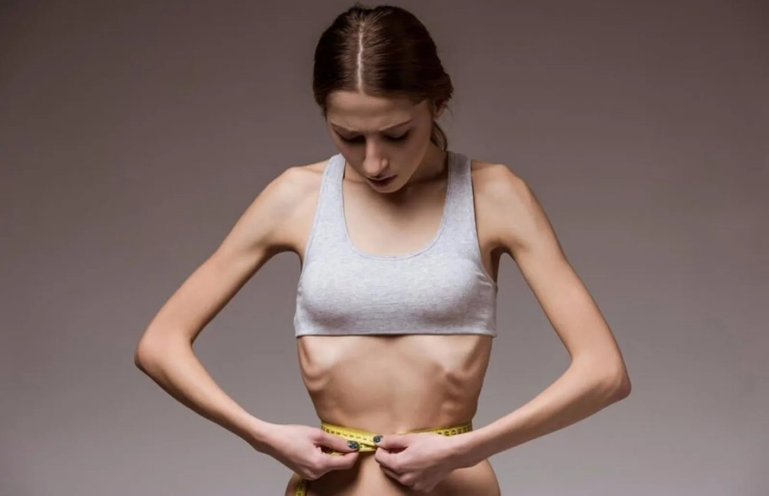
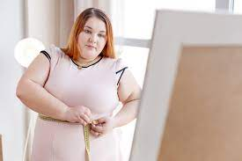
Целевая аудитория проекта
Данный курс будут покупать люди Удмуртии в возрасте от 16 до 25 лет, у которых нет анорексии, нет диагноза “степень ожирения”, у которых есть свободное время, а также если они действительно хотят измениться.
Количество клиентов: примерно 900 чел.

Slide 7
Потенциальный объем рынка
РАМ
Потенциал
ТАМ
Перспектива
SAM
Стратегия и конкуренты
SOM
Тактика
PAM (Potential Available Market) – 100 тыс. людей УР от 16 до 25 лет, у которых нет анорексии, нет диагноза “степень ожирения”.
TAM (Total Addressable Market) – 63 тыс. людей, которые заинтересованы в онлайн тренировках
SAM (Serviceable Available Market) – 13 тыс. людей, которые уже используют онлайн тренировки
SOM (Serviceable & Obtainable Market) – 863 человека, которые решили поменять и начать новый комплекс тренировок

Slide 8
Анализ конкурентов
Конкуренты, платформы, услуги
Интернет платформы тренировок онлайн
Фирмы
Fitstars – видео тренировки
Наши преимущества
Низкая стоимость занятий и возможность покупки комплексов по выгодной цене
Спортивные и фитнес клубы
RealFit – фитнес клуб
Школа “Секта” – удаленные тренировки
Skala – спортивный клуб
Понимание проблем молодежи, тк сама могу сталкиваться с такими проблемами
Экономия времени
Удобство в использовании
Возможностью скачать с любых платформ
Поддержка в виде сообщества в социальных сетях

Slide 9
Бизнес-модель
Ключевые партнёры | Ключевые виды деятельности | Ценностные предложения |  | Взаимоотношения с клиентами | Потребительские сегменты
 | Ключевые ресурсы
 | Ключевые ресурсы |  |  | Каналы сбыта
Структура издержек |  |  | Потоки поступления доходов
Персонализированные тренировки и диетические рекомендации
Отслеживание прогресса и статистика достижений
Интуитивный и привлекательный интерфейс приложения
Фитнес-клубы города Ижевск (FitnessLady, RealFit)
фитнес-тренеры, спортивные клубы, поставщики здорового питания
Социальные сети,
платформа Play Market
: разработка приложения, маркетинг и продвижение, обслуживание пользователей
поддержка через приложение, обратная связь, обновления и улучшения
Молодые люди от 16 до 25 лет хотят вести здоровый образ жизни и желают изменить свою фигуру или вес
блок безопасности, телефон, выпуск приложения, компьютерное обеспечение, тестирование, разработчики, дизайнеры, серверы для облачных вычислений
Прямые (продажи через Интернет (сообщество Вконтакте, Телеграм канал))
Фиксированные
(постоянные) издержки
Электроэнергия,
Интернет
Амортизация
Переменные издержки
НПД 4%
продажа курса занятий
Реклама в телеграмм канале

Slide 10
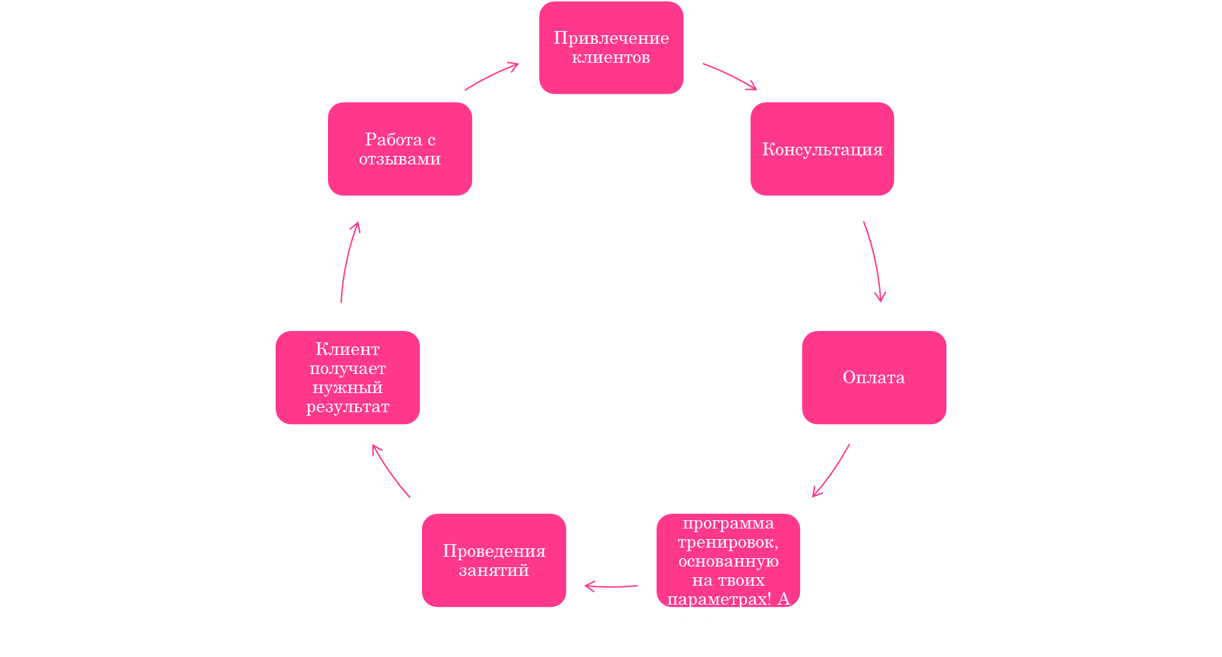
Процесс производства товара (оказания услуги)

Slide 11
Цель проекта по SMART
К концу 2023 года провести 224 онлайн тренировок
за счет привлечения клиентов с помощью Телеграмм канала
и сообщества Вконтакте с количеством подписчиков
не менее 1500 человек.
К концу 2024 года расширить вариантность тренировок и
добавить курс по правильному питанию с помощью плодотворной
работы и повышению знаний в сфере ЗОЖ.

Slide 12
Стартовые инвестиции
Статья затрат | Сумма, руб. | Источник
Покупка рекламы | 5000 | Собственные средства
Штатив или монопод | 1500 | Собственные средства
Оплата интернета (в месяц) | 420 | Собственные средства
Покупка аккаунта разработчика в Play Market | 2000 | Собственные средства
ИТОГО | 8920

Slide 13
Организационный план
Организационно-правовая форма: самозанятость, потому что налоговая нагрузка меньше, чем у наёмных работников и ИП.
Самозанятые платят единый налог. Они могут сотрудничать с обычными гражданами, с организациями и ИП. При работе с гражданами налог 4% от дохода.

Slide 14
Финансовый план
№ | БЮДЖЕТ | Ед. изм. | июнь | июль | … | ИТОГО
БЮДЖЕТ ОПЕРАЦИОННОЙ ДЕЯТЕЛЬНОСТИ
1 | ДОХОДЫ ОТ ОПЕРАЦИОННОЙ ДЕЯТЕЛЬНОСТИ | РУБ. | 2500 | 2500 |  | 30000
2 | РАСХОДЫ НА ОПЕРАЦИОННУЮ ДЕЯТЕЛЬНОСТЬ | РУБ. | 1960 | 1960 |  | 23520
3 | Постоянные расходы | Руб. | 1860 | 1860 |  | 22320
3.1 | Интернет провайдер | Руб. | 420 | 420 |  | 5040
3.2 | Электроэнергия | Руб. | 600 | 600 |  | 7200
3.3 | Амортизация | Руб. | 840 | 840 |  | 10080
4 | Переменные расходы | Руб. | 100 | 100 |  | 1200
4.2 | Налог 4% | Руб. | 100 | 100 |  | 1200
5 | ПРИБЫЛЬ /чистая прибыль | Руб. | 540 | 540 |  | 6480
БЮДЖЕТ ИНВЕСТИЦИОННОЙ ДЕЯТЕЛЬНОСТИ
6 | Стартовые инвестиции | Руб. | 8920

Slide 15
Экономика проекта
( период с начала работы за 19 месяцев, с июня 2023 по декабрь 2024)
№ | Показатель | Ед.изм. | ИТОГО
1 | Количество продаж | шт. (1 курс) | 60
2 | Доходы от операционной деятельности | руб. | 30000
3 | Расходы от операционной деятельности | руб. | 23520
4 | Прибыль (после налогообложения) | руб. | 6480
5 | Точка безубыточности | шт. | 47
6 | Точка безубыточности | руб. | 23250
7 | Срок окупаемости | мес | 16
8 | Стартовые инвестиции | руб. | 8920
9 | Рентабельность стартовых инвестиций | % | 72
10 | Рентабельность затрат | % | 27,6

Slide 16
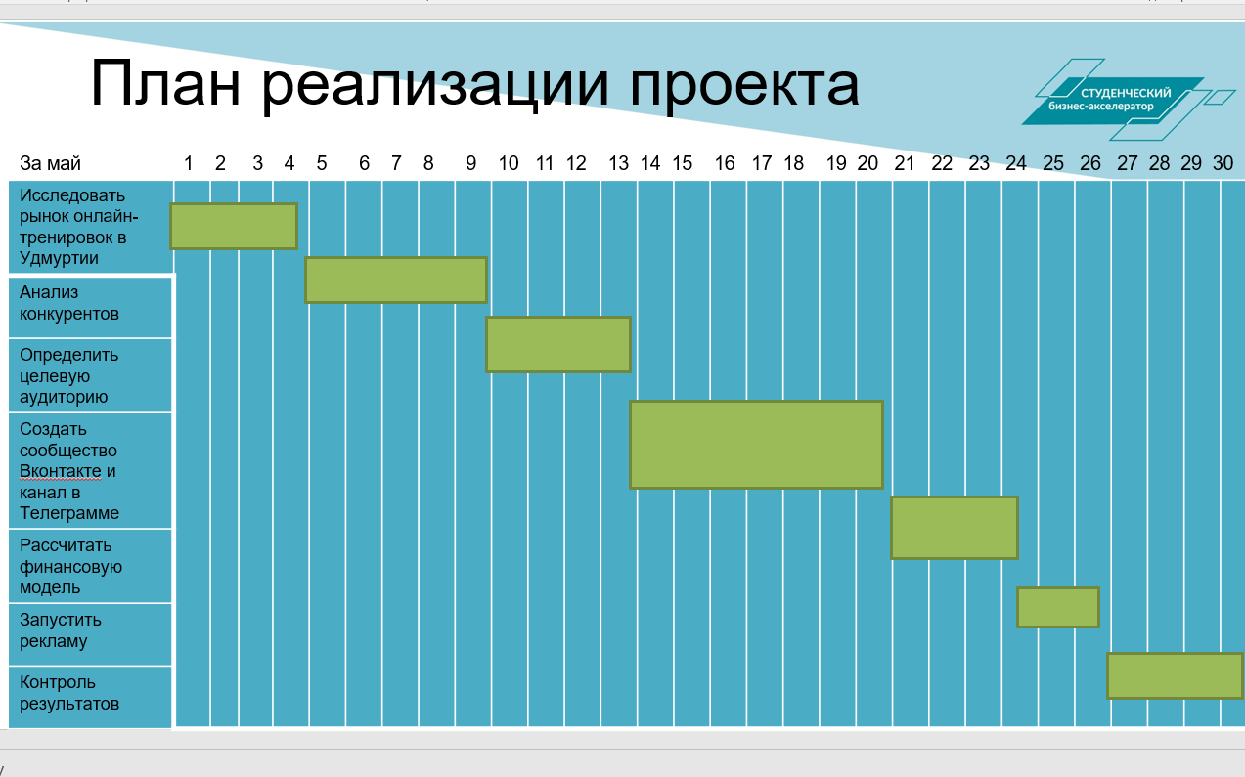
План реализации проекта

Slide 17
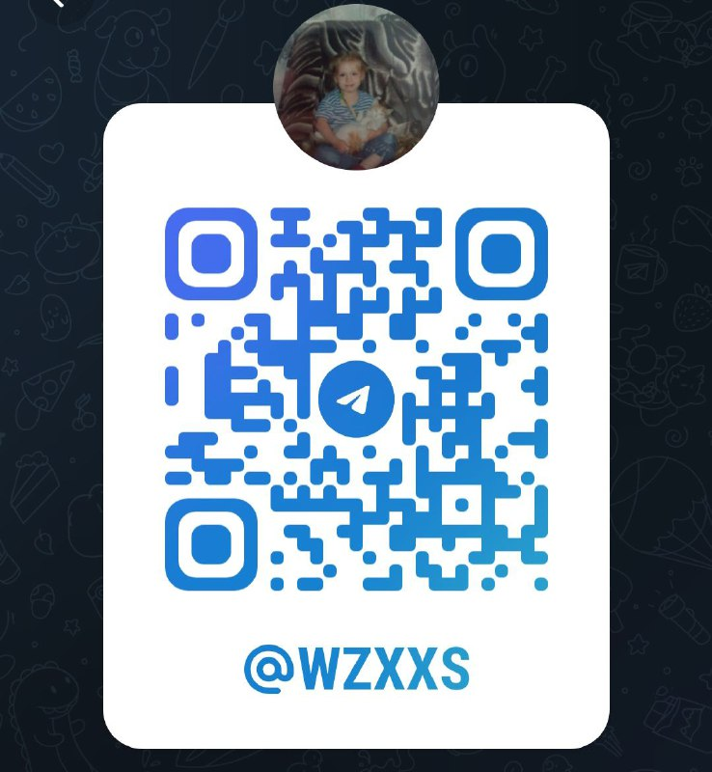
Координаты команды проекта
Юля Попова
+7(952)-334-22-46
yulya.pop2017@yandex.ru
Коробейникова Дарья Сергеевна
+79199106873

Slide 18

Спасибо за внимание!

